Slide 1
COURSE: MEASUREMENT METHODS AND TOOLS
Week 7. Electrical measuring tools and devices
Lecturer: PhD. B.Khamdamov
(Andijan Technical Institute)
1

Slide 2
O’LCHASH USULLARI VA VOSITALARI
7-Ma’ruza. Elektr o'lchash asboblari va qurilmalar.
Ma’ruzachi: PhD. B.Xamdamov
(Andijon davlat texnika Instituti)
2

Slide 3
7-Mavzu: Elektr o'lchash asboblari va qurilmalar.
Reja:
7.1 Elеktr o‘lchаshlar hаqidа tushunchа.
7.2 Elektr kattaliklar va birliklar.
7.3 Elektr o‘lchash tizimlari.
7.4 Elektr o‘lchash asboblari va ularning turlari.
3

Slide 4
Elektr o’lchashlar –
elektr va magnit kattaliklarni, elektr zanjir parametrlarini va har xil noelektrik kattaliklarni o’lchash tushuniladi.
Elektr o`lchash asboblari –
bu kuzatuvchi tomonidan to'g'ridan-to'g'ri idrok eta oladigan shaklda o'lchash ma'lumotlarini ko`rsatadigan texnik vositalardir.
4

Slide 5
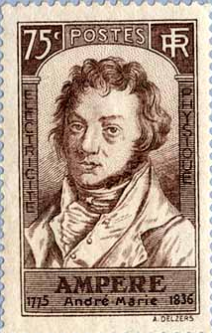
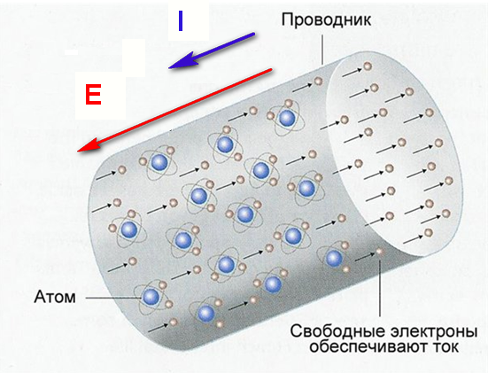
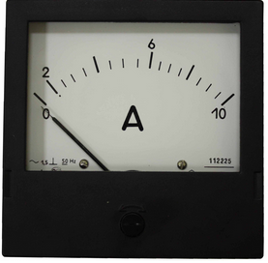
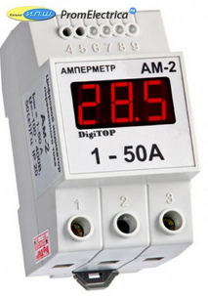
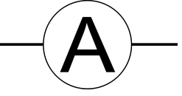
Asosiy kattaliklar
elektr toki
  jarayon ma'nosida - elektr zarralarining simlar va zanjir elementlarida yo'naltirilgan harakati (ba'zan xaotik)
  fizik kattalik ma’nosida – sekundda zaryadlar soni
  Amper = 1 Kulon/s = 6,24 · 1018 elektron/s
O`tkazgich
atom
Erkin elektronlar tokni ta’minlaydi
Fig. 1. "Electrical measurement process illustration" prompt, PPT-Online, cf5.ppt-online.org, 12 Jan. 2023
https://cf5.ppt-online.org/files5/slide/p/PR7jasby6dNVAlznMfSXCeuLK95FQ3GJxOm2wE/slide-2.jpg
5

Slide 6

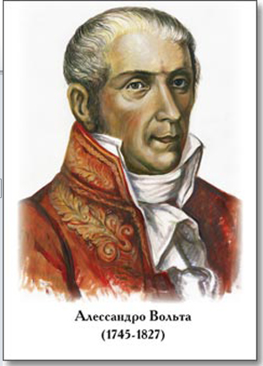
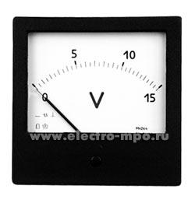
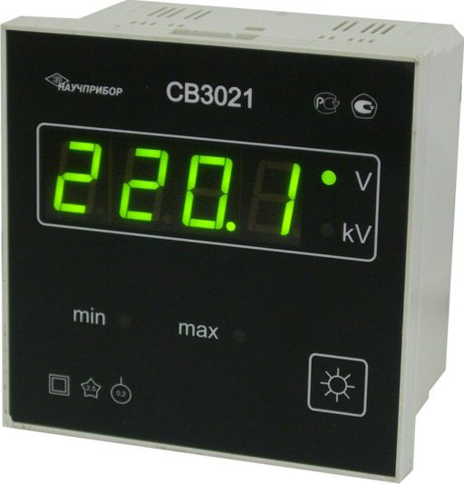

kuchlanish
  jarayon ma'nosida - uzatuvchi simlarda elektr maydoni zaryadni harakatlantiradi
  fizik kattalik ma’nosida - potentsiallar farqi, yakka zaryadni ko'chishida qanday ish bajarilishini ko'rsatadi
  Volt = Joul/Kulon = Joule/(Amper*s)
Fig. 2. "Voltage process diagram" prompt, PPT-Online, cf5.ppt-online.org, 12 Jan. 2023
https://cf5.ppt-online.org/files5/slide/p/PR7jasby6dNVAlznMfSXCeuLK95FQ3GJxOm2wE/slide-3.jpg
6

Slide 7
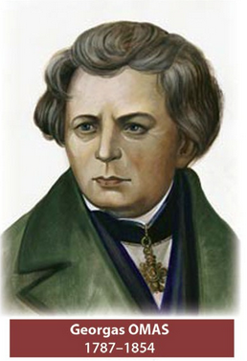
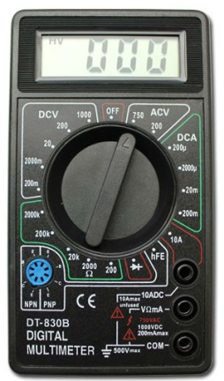
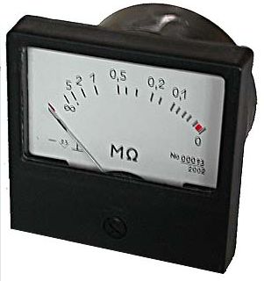
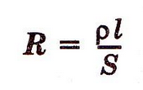
qarshilik
  jarayon ma'nosida - bu zaryadlangan zarralarning tez harakatlanishiga to'sqinlik qiladigan, tokni cheklaydigan xodisa, masalan, rezistorda bu shunchaki harakatdagi atomlar
  fizik kattalik ma’nosida - to'siq darajasi - kuchlanishning tokka nisbati. Qarshilik qanchalik katta bo'lsa, xuddi shu kuchlanishda tok shunchalik kamroq bo'ladi Om = Volt/Amper
Silindrsimon o'tkazgichning qarshiligi
bu yerda: p - moddaning nisbiy qarshiligi 1 Om.mm²/m yoki 1 Om.m,
l - o'tkazgich uzunligi, S - kesishgan maydon.
Fig. 3. "Resistance concept schematic" prompt, PPT-Online, cf5.ppt-online.org, 12 Jan. 2023 https://cf5.ppt-online.org/files5/slide/p/PR7jasby6dNVAlznMfSXCeuLK95FQ3GJxOm2wE/slide-4.jpg
7

Slide 8

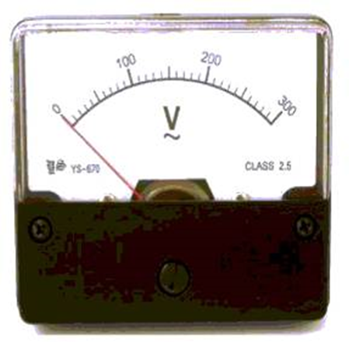
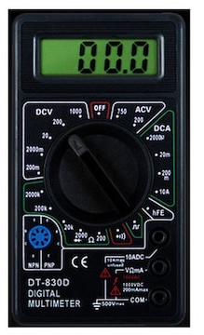
Fig. 4. "Ohmmeter image" prompt, Blogger, Google, 15 Feb. 2022 https://blogger.googleusercontent.com/img/b/R29vZ2xl/AVvXsEgMb4QEHjUOhi3BGv_8YnVaQnzcqlQrDoZuFuHIe3v0hiAHd8NaoskW6F-bsGXkEmKi_pvg3q3-3pPf2FKlpxoQzh_qQdmlm2kHnsLXgwIz-a38tTHJ0zYg4Sg22noiiB3XdeycuPd6UBI/s1600/ohmetro-29667.jpg
Fig. 5. "Analog voltmeter photograph" prompt, Blogger, Google, 15 Feb. 2022 https://blogger.googleusercontent.com/img/b/R29vZ2xl/AVvXsEinRAXmHc_uiZLW1z_EGhBA1R1yGBoFKeSY6FSkTjXLtfa6mr2omJP51UUuHcnm6oYhR74JnmICf0DwUNkjPQ4e5_RMcgZj6hiI_vT7N-o7HGYO2a5eZ7suBhapA8ObsoJslRSTR6ikTdQ/s1600/volt+ana.jpg
Fig. 6. "Digital measuring device" prompt, Danawa, Danawa, 30 Dec. 2019 https://img.danawa.com/prod_img/500000/652/250/img/10250652_1.jpg?_v=20191230102025&shrink=360:360
Elektr o`lchash asboblari - turli xil elektr kataliklarini o'lchash uchun ishlatiladigan vositalar sinfiga mansub qurilmalardir. Elektr o'lchash asboblari guruhiga, shuningdek, o'lchash asboblaridan tashqari, boshqa o'lchash vositalari - o'lchovlar, o'lchash moslamalari, murakkab qurilmalar kiradi.
8

Slide 9
Elektr o`lchash asboblar tasnifi
Elektr asboblarini quyidagicha tasniflash qabul qilingan:
a) o'lchanadigan kattalikning turi bo`yicha;
b) o'lchash mexanizmi ishlashining fizik tamoyili bo`yicha;
c) tok turi bo'yicha;
g) aniqlik sinfi bo`yicha;
e) sanash moslamasining turi bo'yicha;
f) foydalanish sharoitlariga mos holda ishlab chiqarilganligi bo`yicha;
g) mexanik ta’sirlarga turg`unligi bo`yicha;
h) tashqi magnit va elektr maydonlaridan himoyalanganlik darajasi bo`yicha va boshqalar.
Elektr asboblari elektrik va elektrik bo'lmagan kattaliklarni o'lchashga imkon beradi. Shkalada qurilmaning nomini yoki o`lchanayotgan kattalikning lotincha bosh harfi ko'rsatiladi.
9

Slide 10
O'lchanayotgan kattalikning turiga ko'ra, elektr o'lchash asboblari quyidagi turlarga bo'linadi
voltmetrlar (V harfi bilan ko'rsatilgan)
ampermetr (A)
fazametrlar (ϕ);
vattmetr (W)
ommetr (Ω)
energiya hisoblagichlari (kVt/s)
chastotamerlar (Hz) va boshqalar.
10

Slide 11
Ishlashining fizik tamoyiliga muvofiq
elektr o'lchash asboblari quyidagi turlarga ajratiladi
magnetoelektrik
elektromagnit
elektrostatik
elektrodinamik
ferrodinamik
induksion
vibratsion va boshqalar
11

Slide 12
Asbob shkalasidagi belgilar asboblarning tok turi bo'yicha tasnifini belgilaydi
o`zgarmas tok
o'zgaruvchan tok (bir fazali tizim)
o`zgarmas va o'zgaruvchan
uch fazali tizim
uch fazali nosimmetrik tizim
12

Slide 13
Sanash moslamasi turiga qarab
elektr o'lchash asboblari quyidagicha bo'lishi mumkin:
ko'rsatuvchi
qayd qiluvchi
o`ziyozar
bosma ma’lumot beruvchi
integrallovchi
jamlovchi
Ko'rsatish asboblari ko'proq keng tarqalgan, ya'ni to'g'ridan-to'g'ri baholash asboblari. Ushbu asboblarning hisoblash qurilmasi odatda shkala va ko'rsatkichdan iborat. Ko'rsatgich strelka yoki yoritiladigan chiziqlar bo'lishi mumkin. Bunday asboblar analogli deb ataladi. Raqamli elektr o`lchash asboblarida ko`rsatkichlar raqamli shaklda beriladi.
13

Slide 14
Ishlash sharoitlariga, ish harorati va nisbiy namlik diapazoniga qarab, elektr o'lchash asboblari besh guruhga bo'linadi:
A guruhi (harorat +10 ... + 35 °C, namlik 80)
B guruhi (harorat -30...+40 °C, namlik 90)
B1 guruhi (harorat -40...+50 °C, namlik 95)
B2 guruhi (harorat -50…+60 °C, namlik 95)
B3 guruhi (harorat -50...+80 °C, namlik 98)
14

Slide 15
Mexanik ta’sirga chidamlilik bo`yicha
asboblar zarba va tebranish paytida maksimal ruxsat etilgan tezlashtirish (m/s²) qiymatiga ko'ra bo'linadi. Standartga muvofiq, elektr o'lchash asboblari quyidagi guruhlarga bo'linadi:
oddiy yuqori chidamlilikka ega (OP)
vibratsiyaga ta’sirsiz (VN)
vibratsiyaga chidamli (VP)
silkinishga ta’sirsiz (TN)
silkinishga chidamli (TP)
zarbaga chidamli (U)
OP guruhidagi asboblar 15 m/s tezlanishni ko`tara oladi
15

Slide 16







Elektr o'lchash asboblariga qo‘yiladigan shartli belgilar
Asbobning ishlash printsipini ko`rsatuvchi belgilar
Tok turini ko`rsatuvchi belgilar
Harakatlanuvchi ramkali magnetoelektrik
Elektromagnit
Elektrodinamik
Elektrostatik
O`zgarmas
Bir fazali o'zgaruvchan
O`zgarmas va o'zgaruvchan
Fig. 7а. "Measurement symbol chart" prompt, PPT-Online, cf5.ppt-online.org, 10 Feb. 2023 https://cf5.ppt-online.org/files5/slide/p/PR7jasby6dNVAlznMfSXCeuLK95FQ3GJxOm2wE/slide-17.jpg
Fig. 7. "Measurement symbol chart" prompt, PPT-Online, cf5.ppt-online.org, 10 Feb. 2023 https://cf5.ppt-online.org/files5/slide/p/PR7jasby6dNVAlznMfSXCeuLK95FQ3GJxOm2wE/slide-16.jpg
16

Slide 17


Asboblarning joylashuvini ko`rsatuvchi belgilar
Shkalaning gorizontal holati
Shkalaning vertikal holati
Shkalaning ufqqa nisbatan burchak ostidagi holati
17
Fig. 8. "Instrument positioning symbols" prompt, PPT-Online, cf5.ppt-online.org, 10 Feb. 2023 https://cf5.ppt-online.org/files5/slide/p/PR7jasby6dNVAlznMfSXCeuLK95FQ3GJxOm2wE/slide-18.jpg

Slide 18
Fizik kattalik o'lchov birliklarining belgilanishi
1. Amper - A | 10. Mikroom – mkOm
2. Milliamper - mA | 11. Farada – F
3. Mikroamper - mkA | 12. Mikrofarad – mkF
4. Volt – V | 13. Nanofarad - nF
5. Kilovolt – kV | 14. Pikofarad – pF
6. Millivolt – mV | 15. Genri – Gn
7. Om – Om | 16. Milligenri – mGn
8. Megaom – MOm | 17. Mikrogenri – mkGn
9. Kiloom – kOm | 18. Tesla – Tl
18

Slide 19
O'lchash asboblari tizimlari
magnetoelektrik
elektromagnit
elektrostatik
elektrodinamik
ferrodinamik
induksion
vibratsion va boshqalar
19

Slide 20
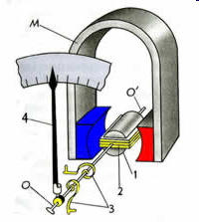
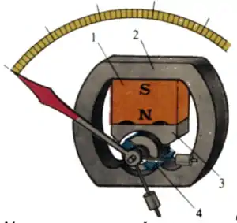
Magnitoelektrik asboblar
1 – doimiy magnit
2 – qutb uchlari bo`lgan magnit simlar
3 - harakatsiz o`zak
4 - to`g`ri burchakli g`altak,
5, 6 – yarim o`qlar.
7, 8 – spiral prujinalar
9 - strelka
10 – harakatchan qarshi yuklar
Fig. 10. "Magnetoelectric measuring device schematic" prompt, Studme.org, Studme, 17 Apr. 2022 https://studme.org/htm/img/39/1671/15.png
Fig. 9. "Magnetoelectric measuring device" prompt, Infofiz.ru, Infofiz, 10 Nov. 2020 https://infofiz.ru/images/stories/lkft/lk74t-4.jpg
Magnetoelektr tizim asboblarida aylantiruvchi moment doimiy magnitning tok o'tkazgich bilan o'zaro ta'siri natijasida hosil bo'ladi. Harakatlanadigan qism sifatida tokli ramka yoki o`qda joylashgan doimiy magnit bo'lishi mumkin.
Fig. 11. "Electromagnetic interaction illustration" prompt, Ivanov-AM.rf, Ivanov-AM, 9 Feb. 2022 https://иванов-ам.рф/physics_peryshkin/pril/img/pic_02_01_03.webp
20

Slide 21
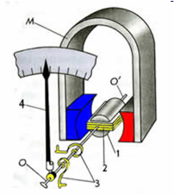


Magnetoelektr tizim asboblari
To'rtburchaklar shaklidagi yengil alyuminiy ramkada (2), ingichka simli o'raglan g`altak joylashgan.
Strelkali (4) ramka ikkita O va O‘ yarim o'qlariga o'rnatilgan.
O`q ikkita ingichka spiral prujinalar (3) tomonidan ushlab turiladi.
G`altak bo'sh silindr shaklidagi doimiy magnit M qutblari orasida joylashtiriladi. Ga`ltakning ichida yumshoq temirdan tayyorlangan silindr (1) joylashtirilgan.
Fig. 12. "Magnetoelectric measuring device" prompt, Infofiz.ru, Infofiz, 10 Nov. 2020 https://infofiz.ru/images/stories/lkft/lk74t-4.jpg
bir tekis shkala.
yuqori sezgirlik.
tashqi magnit maydonlarga nisbatan past sezuvchanlik.
Spiral prujina orqali beriladigan tok tufayli ortiqcha yuklanishni ko`tara olmaydi.
faqat o`zgarmas tok (DC) zanjirlari uchun.
21

Slide 22
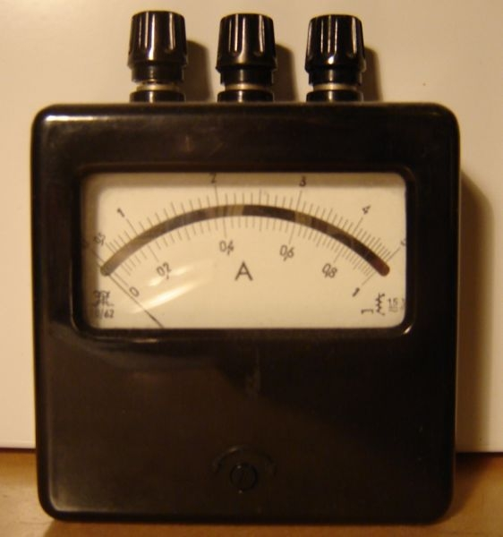
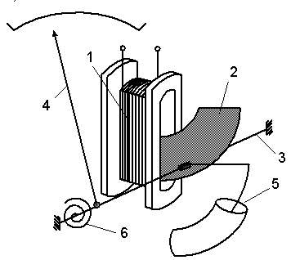
Elektromagnit tizim
Ishlash printsipi harakatsiz g`altak magnit maydonining ferromagnit materialli o`zak bilan o'zaro ta'siriga asoslanadi.
Asosiy qismlar: harakatsiz g`altak va harakatlanuvchi ferromagnit o`zak
Fig. 13. "Ammeter diagram" prompt, Wikimedia Commons, Wikimedia, 20 May. 2021
https://upload.wikimedia.org/wikipedia/commons/e/e7/Ammeter.jpg
Elektromagnit o`lchash asboblari
1 – g`altak
2 - magnit
3 – ekran
4 – o`q
5 – po`lat o`zak
6 - tinchlantirgich
22
Fig. 14. "Current measuring ammeter" prompt, PPT-Online, cf5.ppt-online.org, 12 Jan. 2023
https://cf5.ppt-online.org/files5/slide/p/PR7jasby6dNVAlznMfSXCeuLK95FQ3GJxOm2wE/slide-29.jpg

Slide 23
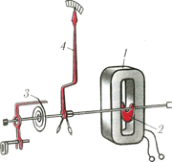
Elektromagnit tizim asboblari
G`altak (1) o'rami orqali tok o`tishi oqibatida uning tirqishlarida magnit maydon paydo bo'ladi.
Tirqishga yumshoq po'latdan yasalgan langar (yakor) (2) tortiladi. Yakor o'qida, uni g`altak tirqishiga tortib olinishiga qarshi turadigan, spiral prujina (3) joylashgan.
Natijada, o'qda o'tirgan strelka (4), tok kuchga mos ravishda, ma'lum bir burchakka og`adi.
Fig. 15 "Voltage measurement voltmeter" prompt, PPT-Online, cf5.ppt-online.org, 12 Jan. 2023
https://cf.ppt-online.org/files/slide/b/BLjbMi4UzgIqcu3tG6RfO2e7xE9nWrHp1YdFsl/slide-15.jpg
tok turiga bog'liq emas
ortiqcha yuklanishlarga bardoshli
konstruksiyaning soddaligi va etarli mexanik mustahkamligi
notekis shkala
o`zakning qoldiq magnitlanishi
tashqi magnit maydonlarining ko`rsatkichga ta'siri
past sezuvchanlik
past aniqlik
23

Slide 24
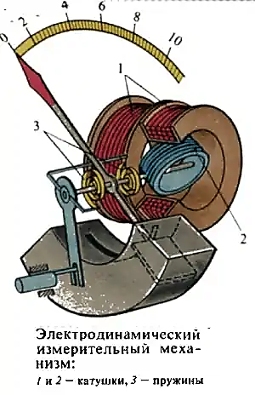
Elektrodinamik tizim asboblari
Elektrodinamik tizim asboblari o'lchash mexanizmi ikkita g`altakdan iborat: qo`zg`almas va qo'zg'aluvchan.
Qo`zg`almas g`altak ikkita qismdan iborat bo'lib, ularning ichida o'qda harakatlanadigan g`altak joylashtirilgan. G`altaklarda tok mavjud bo'lganda, qo`zg`aluvchan g`altakni aylantirishga intiluvchi, elektromagnit o'zaro ta'sir kuchlari paydo bo'ladi, ya'ni aylantiruvchi moment (o`zgarmas toklar va mexanizmning tegishli konstruksiyasi uchun) toklar ko`paytmasiga proporsional:
1 – qo`zg`almas g`altak (tayanch tok)
2 – qo`zg`aluvchan g`altak (o'lchanadigan tok)
24
Fig. 16. "Electrodynamic measuring mechanism" prompt, Ivanov-AM.rf, Ivanov-AM, 9 Feb. 2022
https://иванов-ам.рф/physics_peryshkin/pril/img/pic_02_01_07.webp

Slide 25
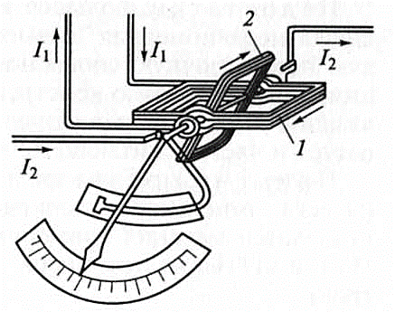
Elektrodinamik o'lchash asboblari
1 – qo`zg`almas g`altak (tayanch tok)
2 – qo`zg`aluvchan g`altak (o'lchanadigan tok)
Elektromagnit energiya
bu yerda L₁ va L₂ - qo'zg'almas va qo'zg'aluvchan g`altaklarning induktivligi, M – g`altaklarning (ramkalar) o'zaro induktivligi.
Fig. 17. "Electrodynamic measurement circuit illustration" prompt, Studfile.net, Studfile, 3 Mar. 2022 https://studfile.net/html/2706/57/html_vn3L57GKym.x1jK/htmlconvd-Xk1zkW_html_97714e7ef69b05b2.jpg
Shkala tenglamasi
25

Slide 26
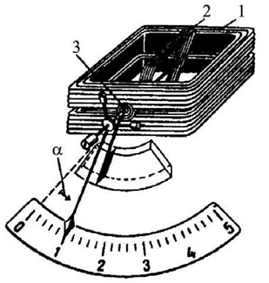
Elektrodinamik tizim asboblari
Qalin izolyatsiyalangan o'tkazgichdan yasalgan qo`zg`almas g`altak (1).
Qo`zg`aluvchan g`altak (2) yupqa izolyatsiyalangan o'tkazgichdan qilingan.
Qo`zg`aluvchan g`altak o'qqa tinchlantirgich bilan birga o'rnatilgan.
Ushbu qurilmalarning ishlash printsipi g`altaklarda oqayotgan tok tomonidan xosil qilinadigan ikki magnit maydonlarning o'zaro ta'siriga asoslanadi.
Fig. 18. "Electrodynamic measurement system structure" prompt, Studfile.net, Studfile, 3 Mar. 2022 https://studfile.net/html/2706/955/html_NSHSCLSh7k.d0xg/htmlconvd-_HegR9_html_889cb20e71b1e6fc.jpg
tok turga bog'liq emas
yuqori aniqlik
shkala notekisligi
ortiqcha yuklanish mumkin emasligi
tashqi magnit maydonlarining ko`rsatishga ta'siri
26

Slide 27
Induksion tizim asboblari
Printsipial jihatdan induksion tizim asboblarini har qanday maqsad uchun (ampermetr, voltmetr, vattmetr va boshqalar) tayyorlash mumkin. Ammo eng keng tarqalgan turi bu – elektr energiyasining induksion hisoblagichlaridir
Induksion hisoblagich -
bu o`zgaruvchan tokli kichik dvigatel.
Ishlash printsipi aylanadigan (yoki yugiruvchi) magnit maydonning asbobning qo`zg`aluvchi qismidagi uyurmali toklar bilan o'zaro ta'siriga asoslangan.
27

Slide 28
Induksion o'lchash asboblari
1 - bitta kuchlanish g`altagi bo'lgan o`zak
2 - hisoblash mexanizmi
3 - alyuminiy disk
4 - tormoz magniti
5 - Ikki ketma-ket ulangan tok g`altagi bo'lgan U simon o`zak
Fig. 19. "Induction measurement system diagram" prompt, Studfile.net, Studfile, 3 Mar. 2022 https://studfile.net/html/2706/57/html_vn3L57GKym.x1jK/htmlconvd-Xk1zkW_html_a3a9bd512f791a66.jpg
Induksion tizim asboblarining afzalliklari:
nisbatan katta aylantiruvchi moment;
ortiqcha yuklanishlarga turg`unlik (tok bo`yicha 300% gacha);
tashqi magnit maydonlarga bog`liqmasligi.
28

Slide 29
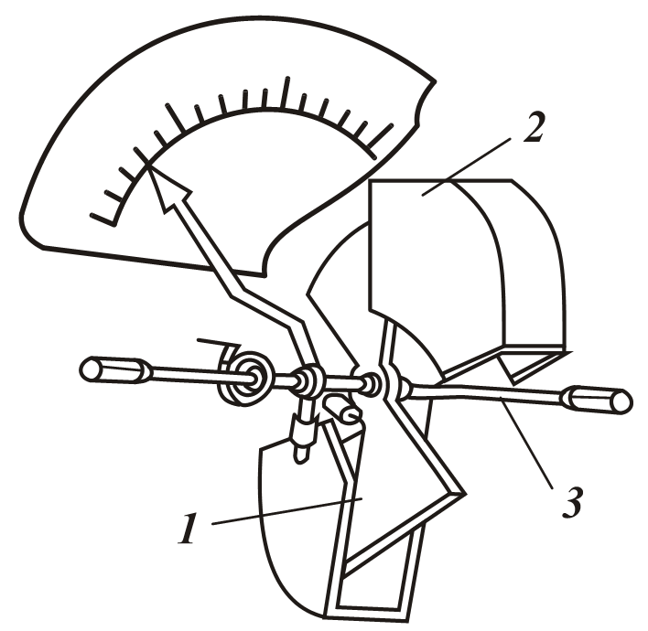
Elektrostatik tizim asboblari
Elektrostatik tizim asbobining o'lchash mexanizmi izolyatsiyalangan metall plastinalardan iborat. Potentsial ta'sirida harakatlanuvchi plastina og'adi, ya'ni doimiy kuchlanish kvadratiga yoki ta’sir qiluvchi sinusoidal kuchlanish kvadratiga proporsional aylantiruvchi moment xosil bo`ladi:
1 - harakatlanuvchi alyuminiy plastina
2 - elektrik ulangan qo`zg`almas plastina
3 – o`q
Fig. 20. "Electrostatic measurement system diagram" prompt, Studfile.net, Studfile, 15 May. 2021 https://studfile.net/html/2706/184/html_FMZsCoZsnE.z_rw/htmlconvd-iY8n5k_html_7852194fbb86aed5.jpg
29

Slide 30
Elektr o`lchash asboblari tasnifi
Ampermetrlar – tok kuchini o`lchash uchun
Voltmetrlar – elektrik kuchlanishni o`lchash uchun
Ommetrlar – elektrik qarshilikni o`lchash uchun
Elektrik hisoblagichlar – foydalanilgan elektrenergiyasini o`lchash uchun
Vattmetrlar va varmetrlar – elektr toki quvvatini o`lchash uchun
Multimetrlar (testerlar, avometrlar) – kombinatsiyalangan asboblar
30

Slide 31
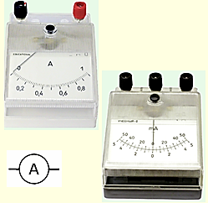
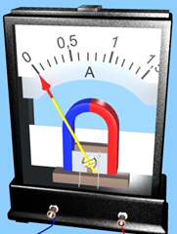
Tok kuchini o‘lchash
Ampermetr – elektr zanjir uchastkasida oqib o`tayotgan tokni o`lchash uchun asbob. U galvanometr deb nomlanuvchi sezgir elementga ega.
Magnitoelektrik tizimning o`lchashni bajaruvchi mexanizmi shkala va shuntlar to`plami bilan ta’minlangan.
O`lchash chegalari:
O`zgarmas tokda: 3 A, 10 A.
O`zgaruvchan tokda: 3 A, 10 A.
Galvanometr sezgirligi: 5 x 0,00001 A/bo`l
Fig. 21. "Amperemeter measurement illustration" prompt, PPT-Online, cf5.ppt-online.org, 12 Jan. 2023 https://cf5.ppt-online.org/files5/slide/p/PR7jasby6dNVAlznMfSXCeuLK95FQ3GJxOm2wE/slide-55.jpg
31

Slide 32
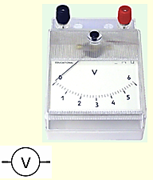
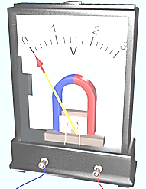
Kuchlanishni o`lchash
Voltmetr – elektr zanjir uchastkasida kuchlanishni o`lchash asbobi. U galvanometr deb nomlanuvchi sezgir elementga ega.
Magnitoelektrik tizimning o`lchashni bajaruvchi mexanizmi shkalalar va qo`shimcha qarshiliklar to`plami bilan ta’minlangan.
O`lchash chegalari:
O`zgarmas tokda: 5 V, 15 V.
O`zgaruvchan tokda: 5 V, 250 V.
Galvanometr sezgirligi: 5 x 0,00001 V/bo`l
Fig. 22. "Voltmeter measurement illustration" prompt, PPT-Online, cf5.ppt-online.org, 12 Jan. 2023 https://cf5.ppt-online.org/files5/slide/p/PR7jasby6dNVAlznMfSXCeuLK95FQ3GJxOm2wE/slide-58.jpg
32

Slide 33
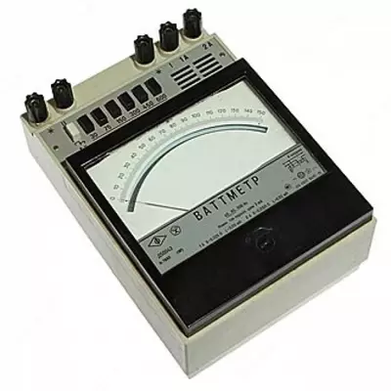
Quvvatni o`lchash
Vattmetr o`lchash elementlari sifatidagi ikki g`altak: tok va kuchlanish g`altaklari bilan ta’minlangan. Birinchi g`altak orqali kuchlanishga proporsional bo`lgan tok, ikkinchi g`altak orqali tarmoq kuchlanishiga proporsional bo`lgan tok o`tadi. Vattmetrning tok g`altagi zanjirga, ketma-ket ulanadi, kuchlanish g`altagi esa iste’mol qilinayotgan quvvati o`lchanishi kerak bo`lgan zanjir kuchlanishiga parallel ulanadi. Quvvat o`zgaruvchan tok zanjirida ampermetr va voltmetr
ko'rsatkichlariga ko'ra hisoblanadi.
Ko'p o'lchovli vattmetrning bo'lim qiymati quyidagi formula bo'yicha aniqlanadi.
C_{W} = U_{p}I_{p}/n,
bu erda U_{p}, I_{p} - asbobning tegishli ulanmalarida ko'rsatilgan kuchlanish va tokning cheklangan qiymatlari; n – shkala bo`limlari soni.
33
Fig. 23. "Wattmeter measurement instrument" prompt, Glotr.uz, Glotr, 12 Jun. 2025 https://files.glotr.uz/company/000/003/619/proposals/2025/06/12/2025-06-12-15-38-06-572254-1150287ce5e2093bddf2d01f61f6b381.webp?_=ozauc

Slide 34
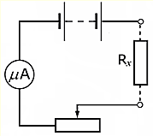
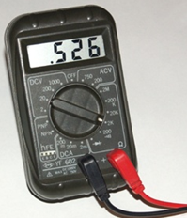
Ommetrning ishlash printsipi
Oddiy ommetr tok manbai, o`zgaruvchan rezistor va sezgir tok o`lchagichdan (mikrometr) tashkil topgan. Uning shkalasi Om larda darajalangan. Asbobga noma’lum qarshilik ulanganda, mikroampermetr strelkasi qarshilikka proporsional ravishda og`adi. Shu sababli ommetr shkalasida nolinchi bo`lim ongda joylashgan, chetki chap bo`limga esa “cheksizlik” belgisi qo`yilgan.
Fig. 24. "Ohmmeter principle scheme" prompt, 1sept.ru, 1 September, 12 Apr. 2023 https://urok.1sept.ru/articles/312258/image9.gif
Ommetrning prinsipial sxemasi
Fig. 22. "Resistance measuring instruments (Ohmmeter set)" prompt, Obrazovaka.ru, Obrazovaka, 5 Dec. 2021
https://obrazovaka.ru/wp-content/images/predmet/fizika-62177-pribory-dlya-izmereniya-soprotivleniya-ommetry.jpg
34

Slide 35
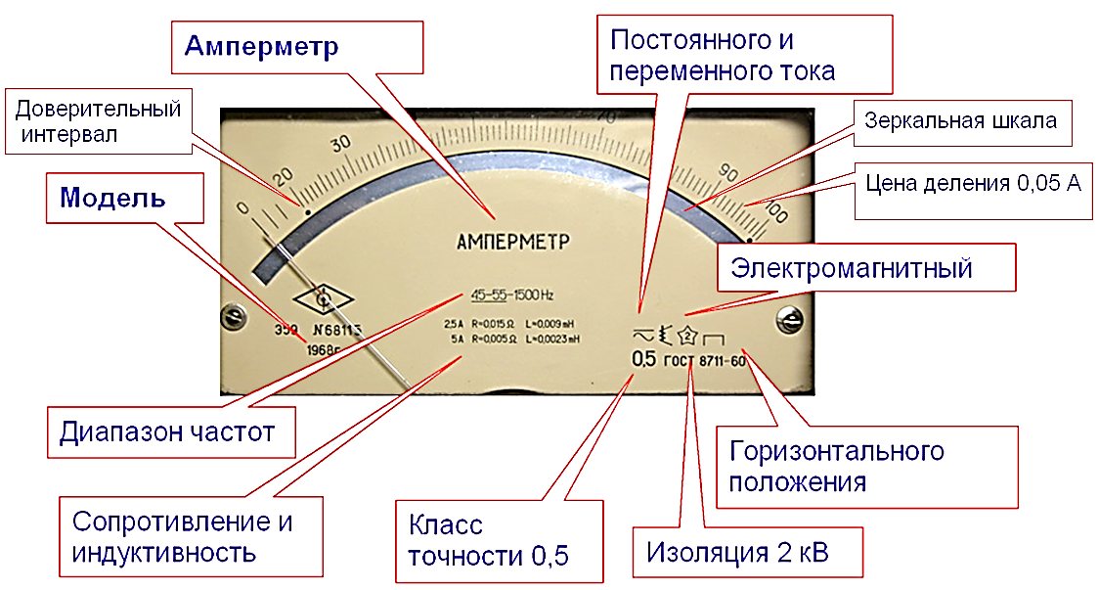
Shkala belgilarini o`qish
Ampermetr
O`zgaruvchan va o`zgarmas tok
Ishonchli interval
Aks shkala
Model
Bo`lim qiymati 0,05 A
Elektromagnit
Chastota diapazoni
Gorizontal joylashuv
Qarshilik va induktivlik
Aniqlik sinfi 0,5
Izolyasiya 2 kVt
Fig. 23. "Scale reading example" prompt, PPT-Online, cf5.ppt-online.org, 12 Jan. 2023
https://cf5.ppt-online.org/files5/slide/p/PR7jasby6dNVAlznMfSXCeuLK95FQ3GJxOm2wE/slide-81.jpg
35

Slide 36
Foydalanilgan adabiyotlar
O’lchash usullari va vositalari, O’quv qo’llanma. A.A.Mamajonov, M.O.Sattarov, D.V.Xakimov /Toshkent “NIF MSh” -2020 y. 254 b
Mеtrоlоgiya asoslari, O’quv qo’llanma. Ismаtullаеv P.R., Qodirova Sh.A. / T.: Tafakkur, Extremum –Press, 2012.
Электро-радиоизмерение, Учебная пособие. Исматуллаев П.Р., Кадырова Ш.А., Газиев Г.А. – Т:.ТГТУ 2007
O’lchashning fizikaviy asoslari. Darslik. Kalandarov P.I.. / – T:” TIQXMMI” MTU, 2023, 232 b.
"Electrical measurement process illustration", PPT-Online, cf5.ppt-online.org, 12 Jan. 2023.
"Voltage process diagram", PPT-Online, cf5.ppt-online.org, 12 Jan. 2023.
"Resistance concept schematic", PPT-Online, cf5.ppt-online.org, 12 Jan. 2023.
"Ohmmeter image", Blogger, Google, 15 Feb. 2022.
"Analog voltmeter photograph", Blogger, Google, 15 Feb. 2022.
"Digital measuring device", Danawa, 30 Dec. 2019.
"Measurement symbol chart", PPT-Online, cf5.ppt-online.org, 10 Feb. 2023.
"Instrument positioning symbols", PPT-Online, cf5.ppt-online.org, 10 Feb. 2023.
"Magnetoelectric measuring device", Infofiz.ru, 10 Nov. 2020.
"Magnetoelectric measuring device schematic", Studme.org, 17 Apr. 2022.
"Electromagnetic interaction illustration", Ivanov-AM.rf, 9 Feb. 2022.
"Ammeter diagram", Wikimedia Commons, 20 May. 2021.
"Voltage measurement voltmeter", PPT-Online, cf5.ppt-online.org, 12 Jan. 2023.
"Scale reading example", PPT-Online, cf5.ppt-online.org, 12 Jan. 2023.
36

Slide 37
E’tiboringiz
uchun rahmat !!!
37

